Slide 1
Lehrbeispiele Rückstellungen
4HLW

Slide 4
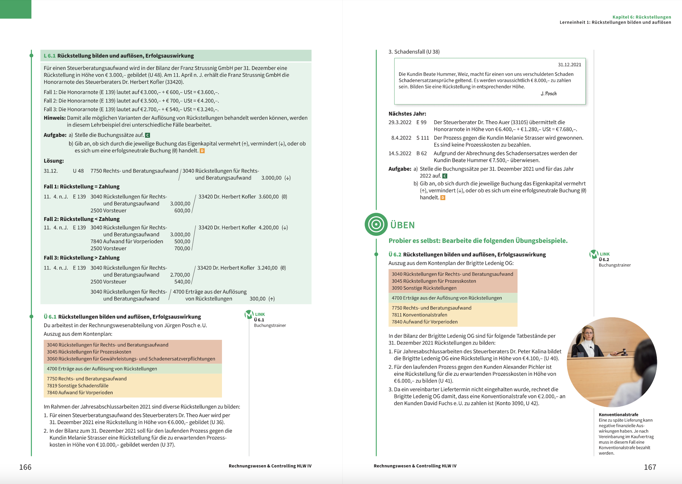
Bezahlung z.B. 11.5.: 33420 Kofler ....../ 2 Bank ......

Slide 5
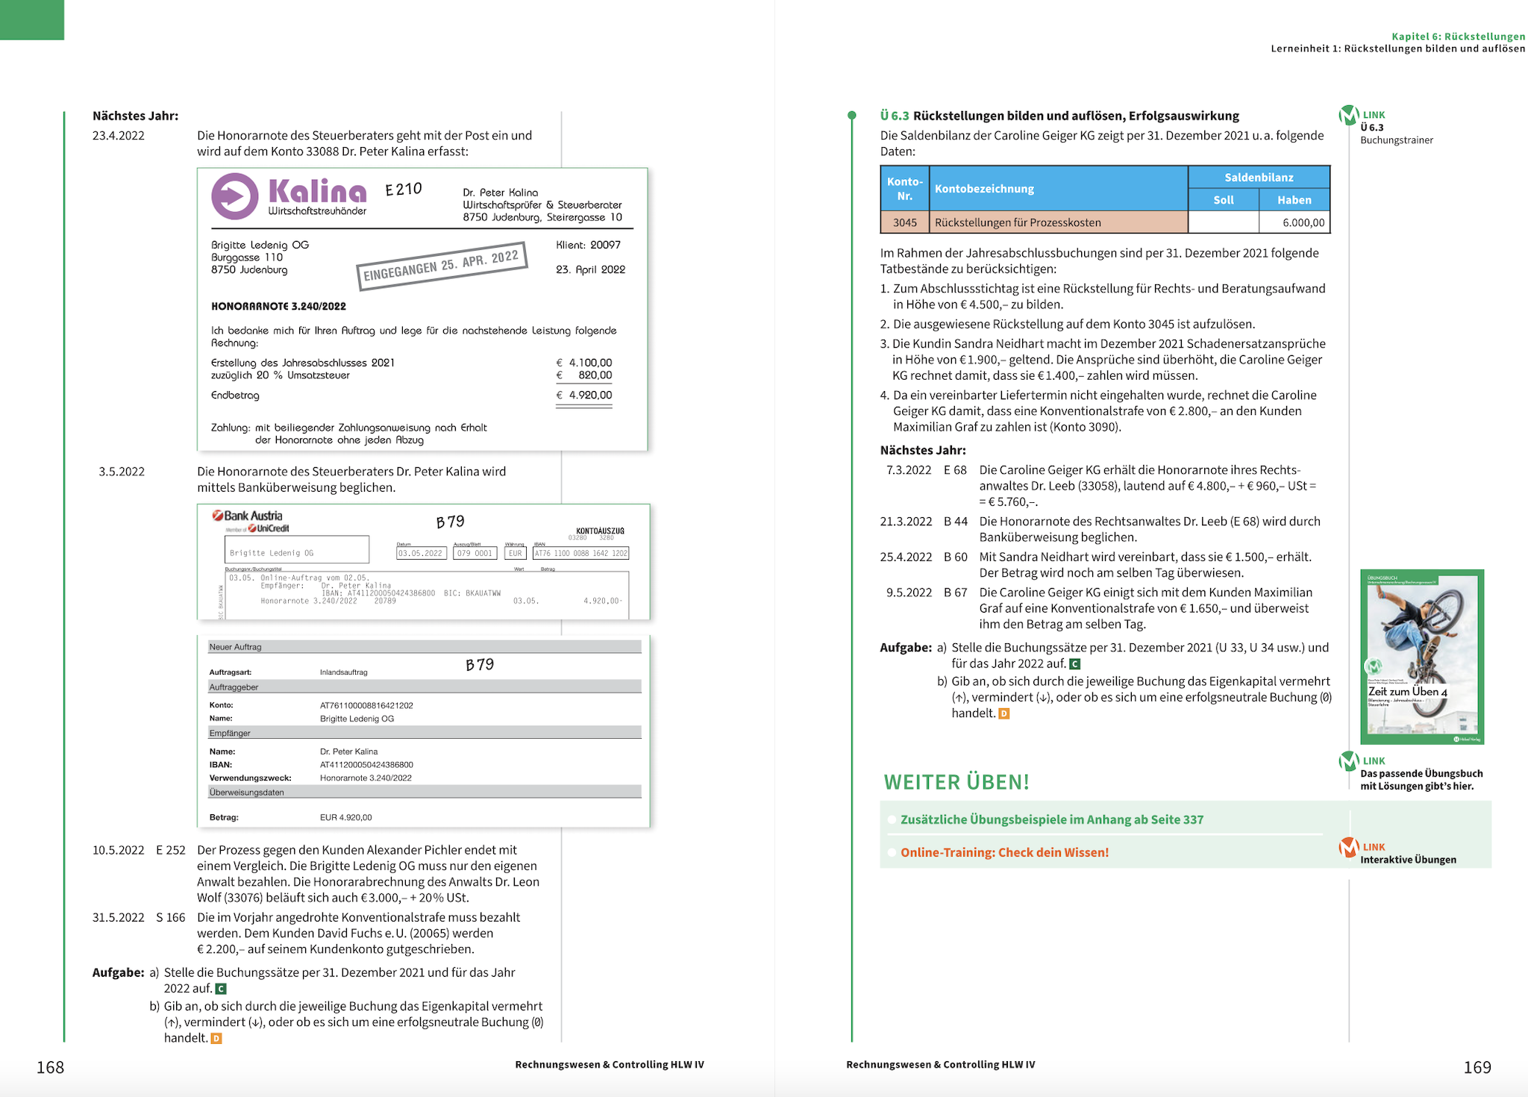

Slide 6
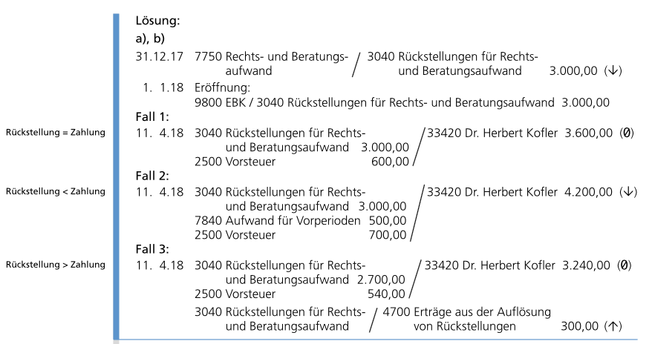
Bezahlung: 33420 Kofler ....../ 2 Bank ......

Slide 7
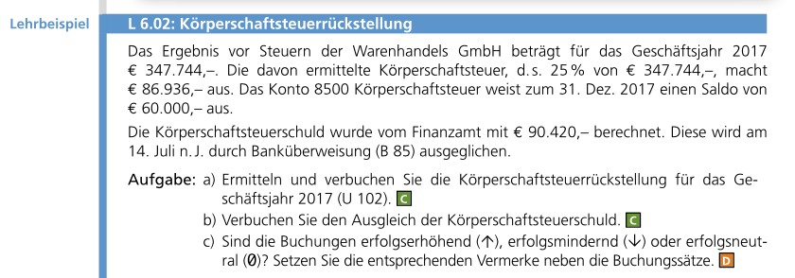
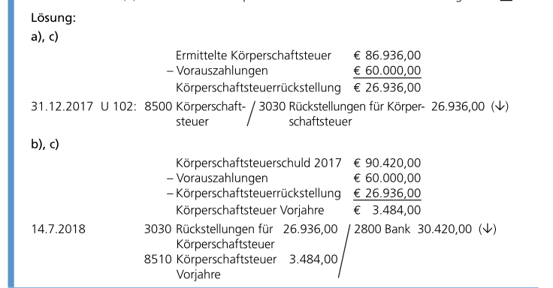

Slide 8
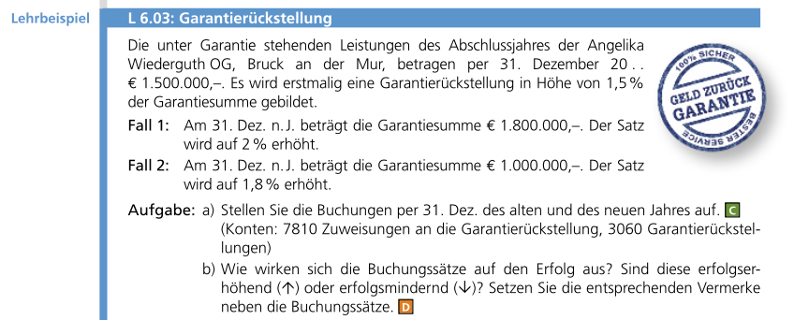
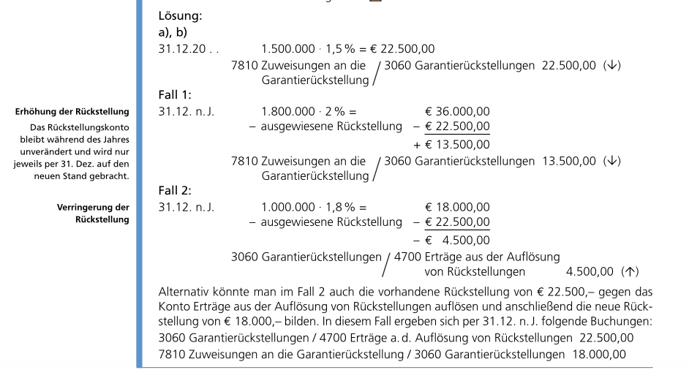

Slide 9
